Slide 1

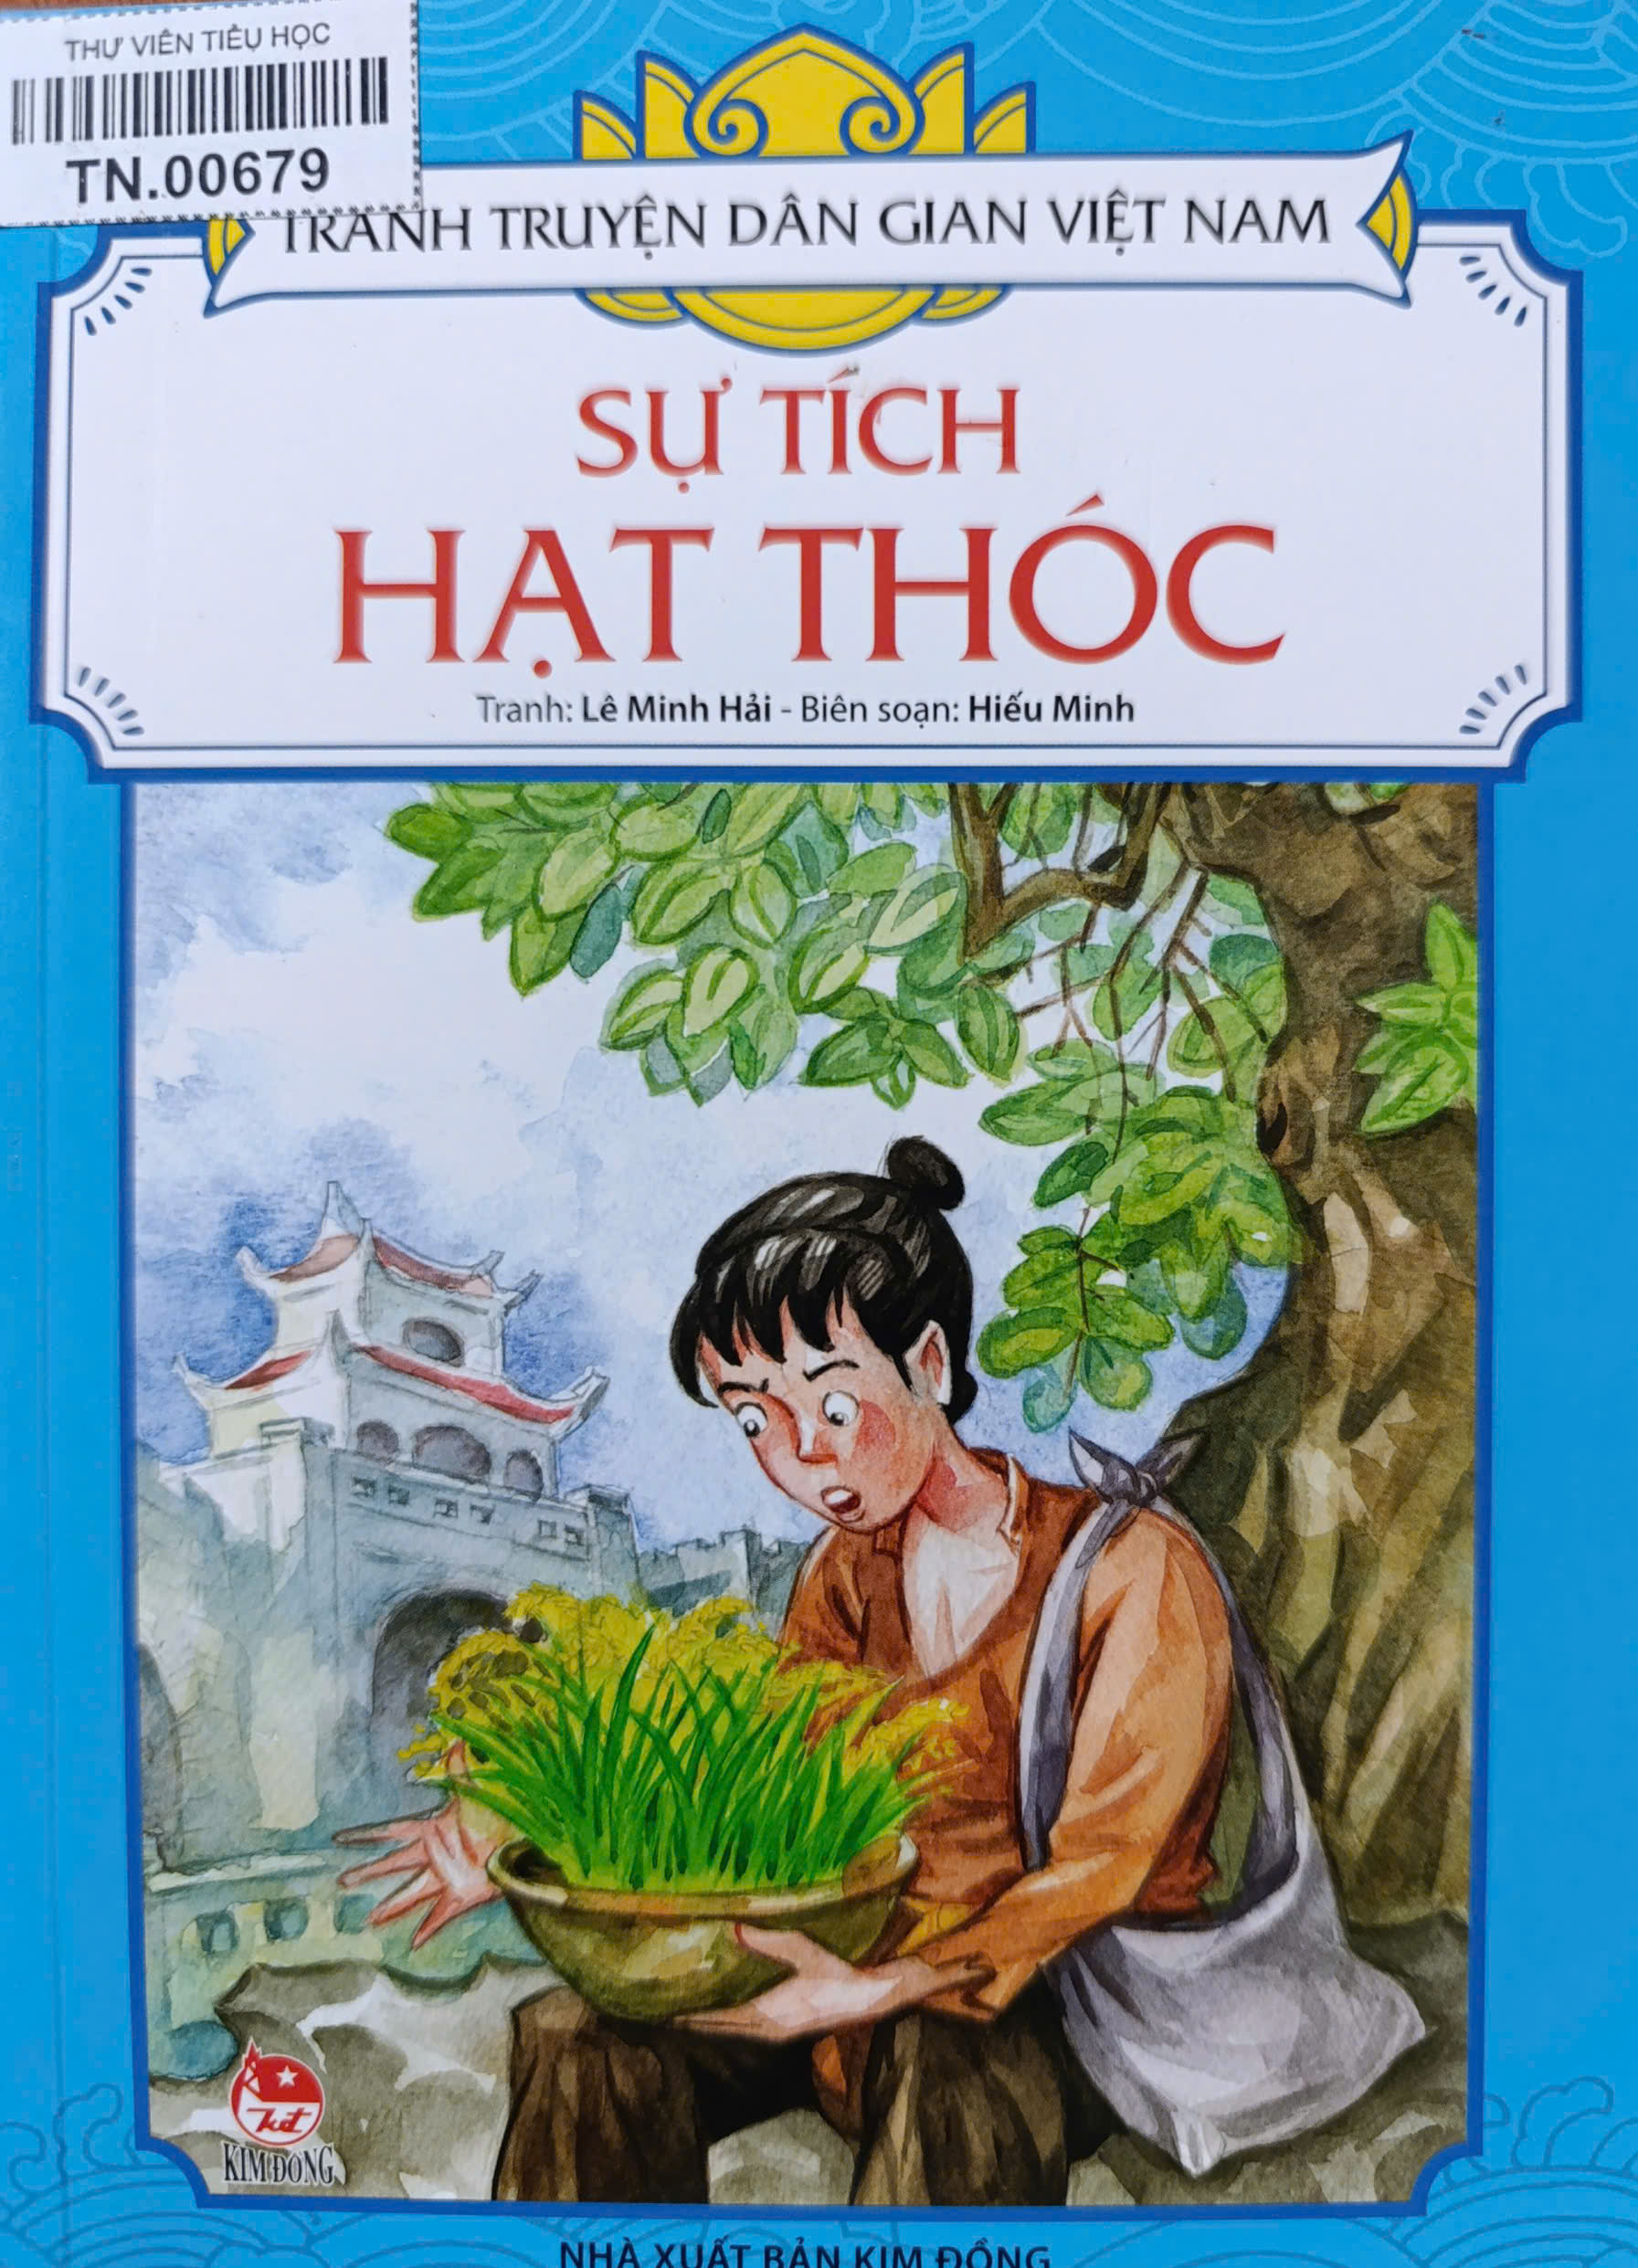

SỰ TÍCH

Slide 2

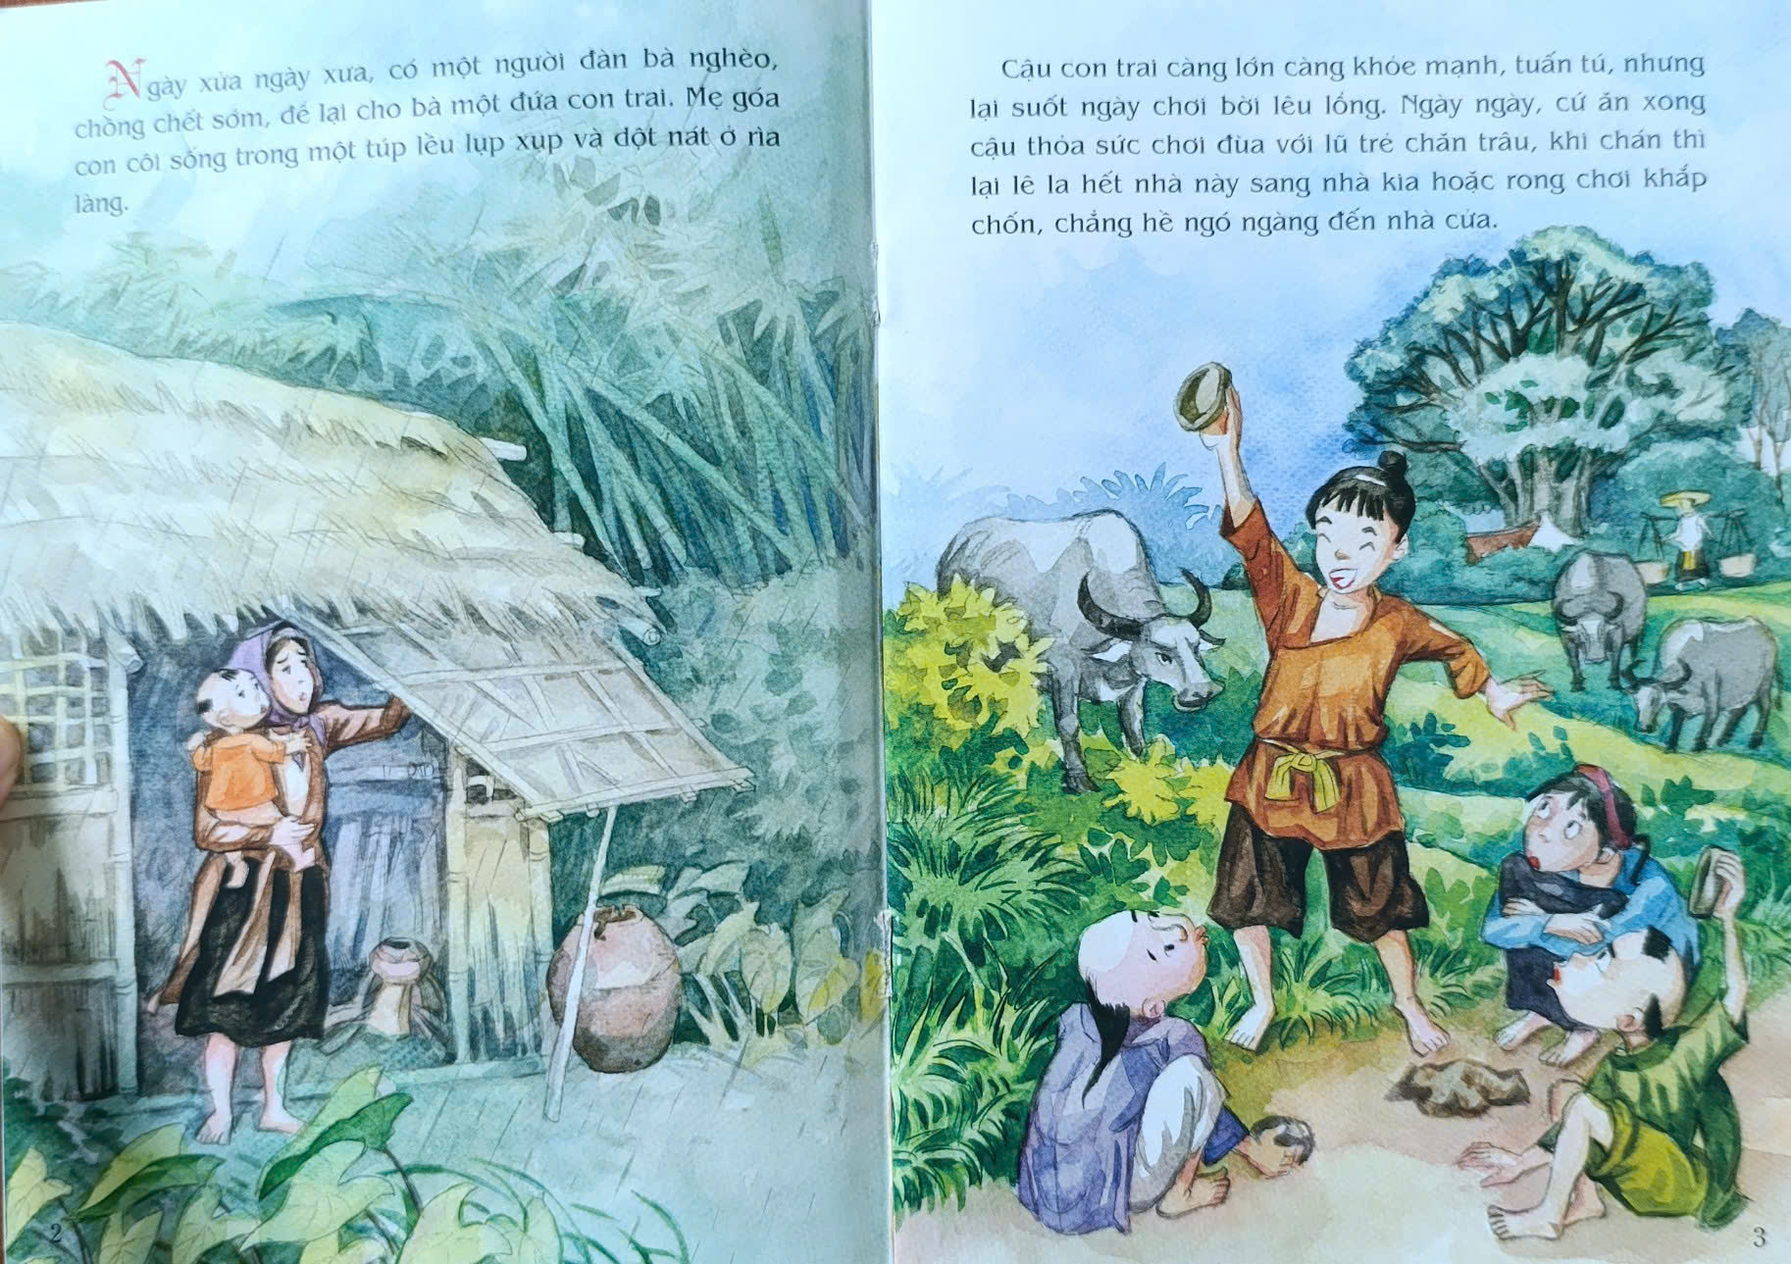
Ngày xửa ngày xưa, có một người đàn bà nghèo chết sớm, để lại cho bà một đứa con trai, mẹ góa con côi sống trong một túp lều lụp xụp và dột nát ở rìa làng.
Cậu con trai càng lớn càng khỏe mạnh , tuấn tú, nhưng lại suốt ngày chơi bời lêu lổng. Ngày ngày, cứ ăn xong cậu thỏa sức chơi đùa với lũ trẻ chăn trâu, khi chán thì lại lê la hết nhà này sang nhà kia hoặc rong chơi khắp chốn, chẳng hề ngó ngang đến nhà cữa.3

Slide 3
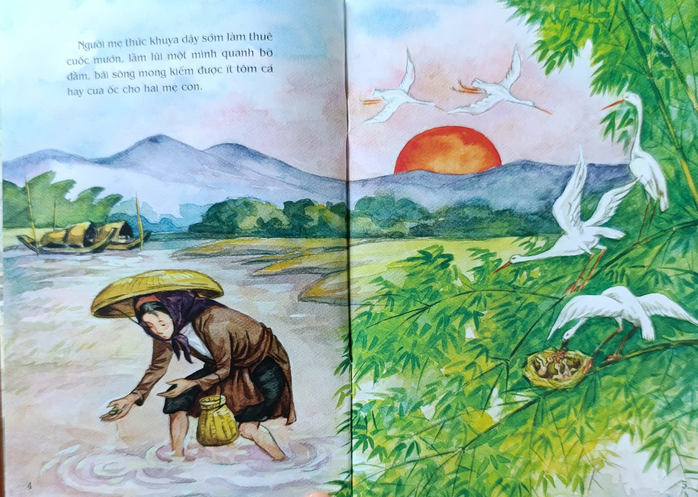
Người mẹ thức khuya dậy sớm làm thuê cuốc mướn, lâm lũi một mình quanh bờ đầm, bãi song mong kiếm được ít tôm cá hay cua ốc cho hai mẹ con.

Slide 4
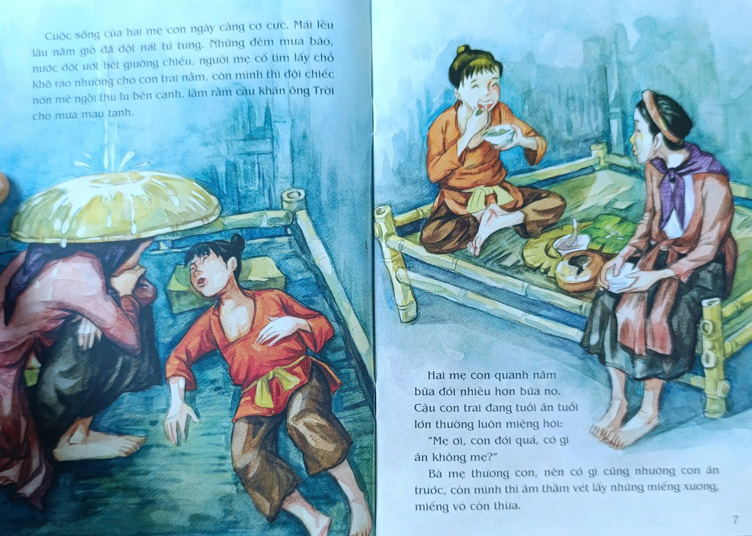
Cuộc sống của hai mẹ con ngày càng cơ cực. Mái lều lâu năm gió đã dột nát tứ tung. Nhưng đêm mưa bão, nước dột ướt hết giường chiếu , người mẹ cố tìm lấy chỗ khô ráo nhường cho con trai nằm, còn mình thì đội chiếc nón mê ngồi thù lù bên cạnh, lầm rầm cầu khấn ông trời ch mau mưa tạnh.
Hai mẹ con quanh năm bữa đói nhiều hơn buổi no. Cậu con trai đang tuổi ăn tuổi lớn thương luôn miệng hỏi:
“Mẹ ơi con đói quá, có gì ăn không mẹ?”

Slide 5
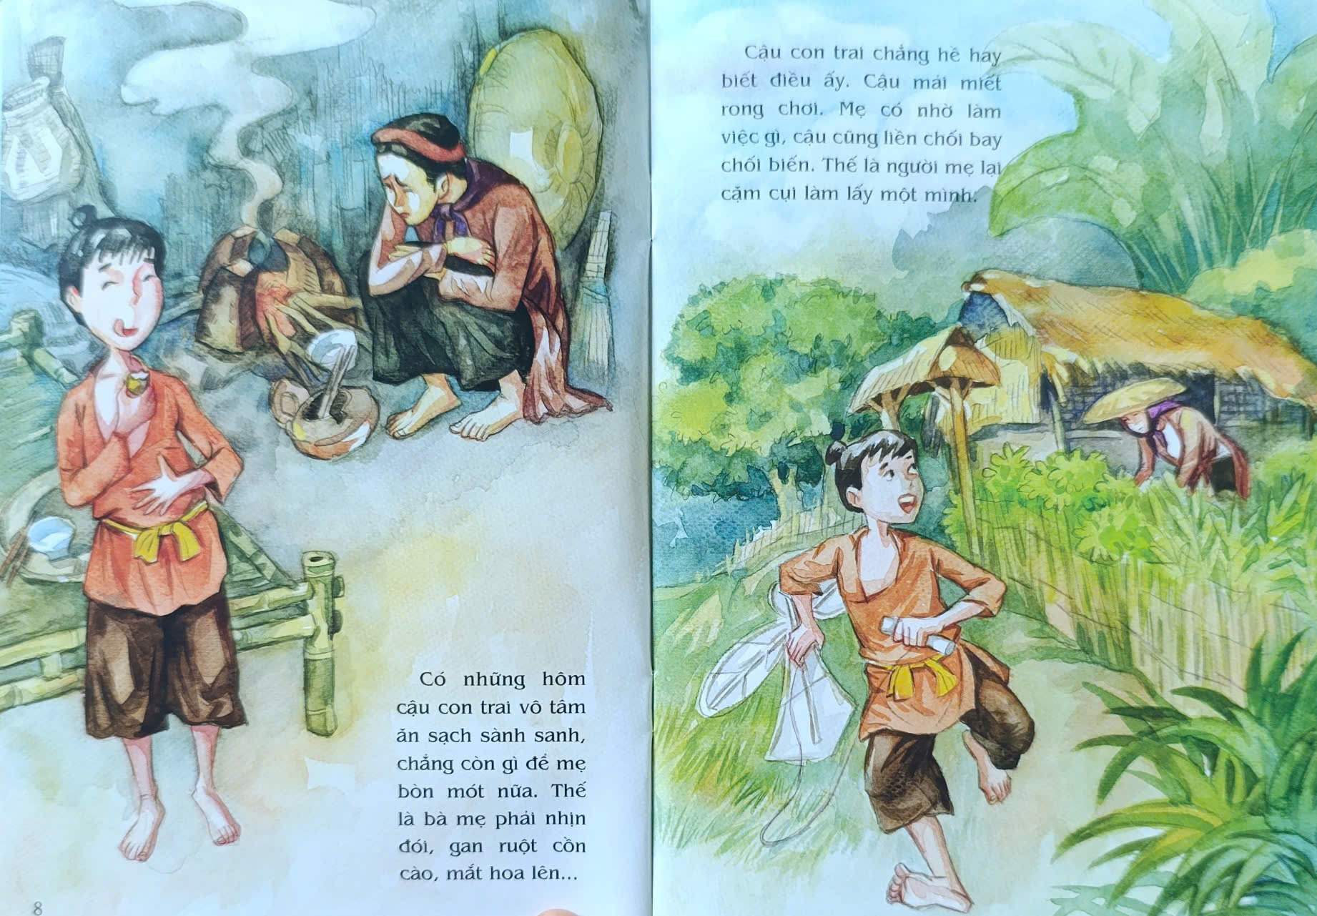
Bà mẹ thương con, nên có gì cũng nhường con ăn trước còn mình thì âm thầm vét lấy những miếng xương miếng vỏ còn thừa
có những hôm cậu con trai vô tâm ăn sạch sành sanh, chẳng còn gì để mẹ bòn mót nữa. Thế là bà mẹ phải nhịn đói, gan ruột cồn cào, mắt hoa lên, cậu con trai chẳng hề hay biết điều ấy. Cậu mải miết rong chơi. Mẹ có nhờ làm việc gì, cậu cũng liền chối bay chối biến. Thế là người mẹ lại cặm cụi làm lấy một mình.

Slide 6
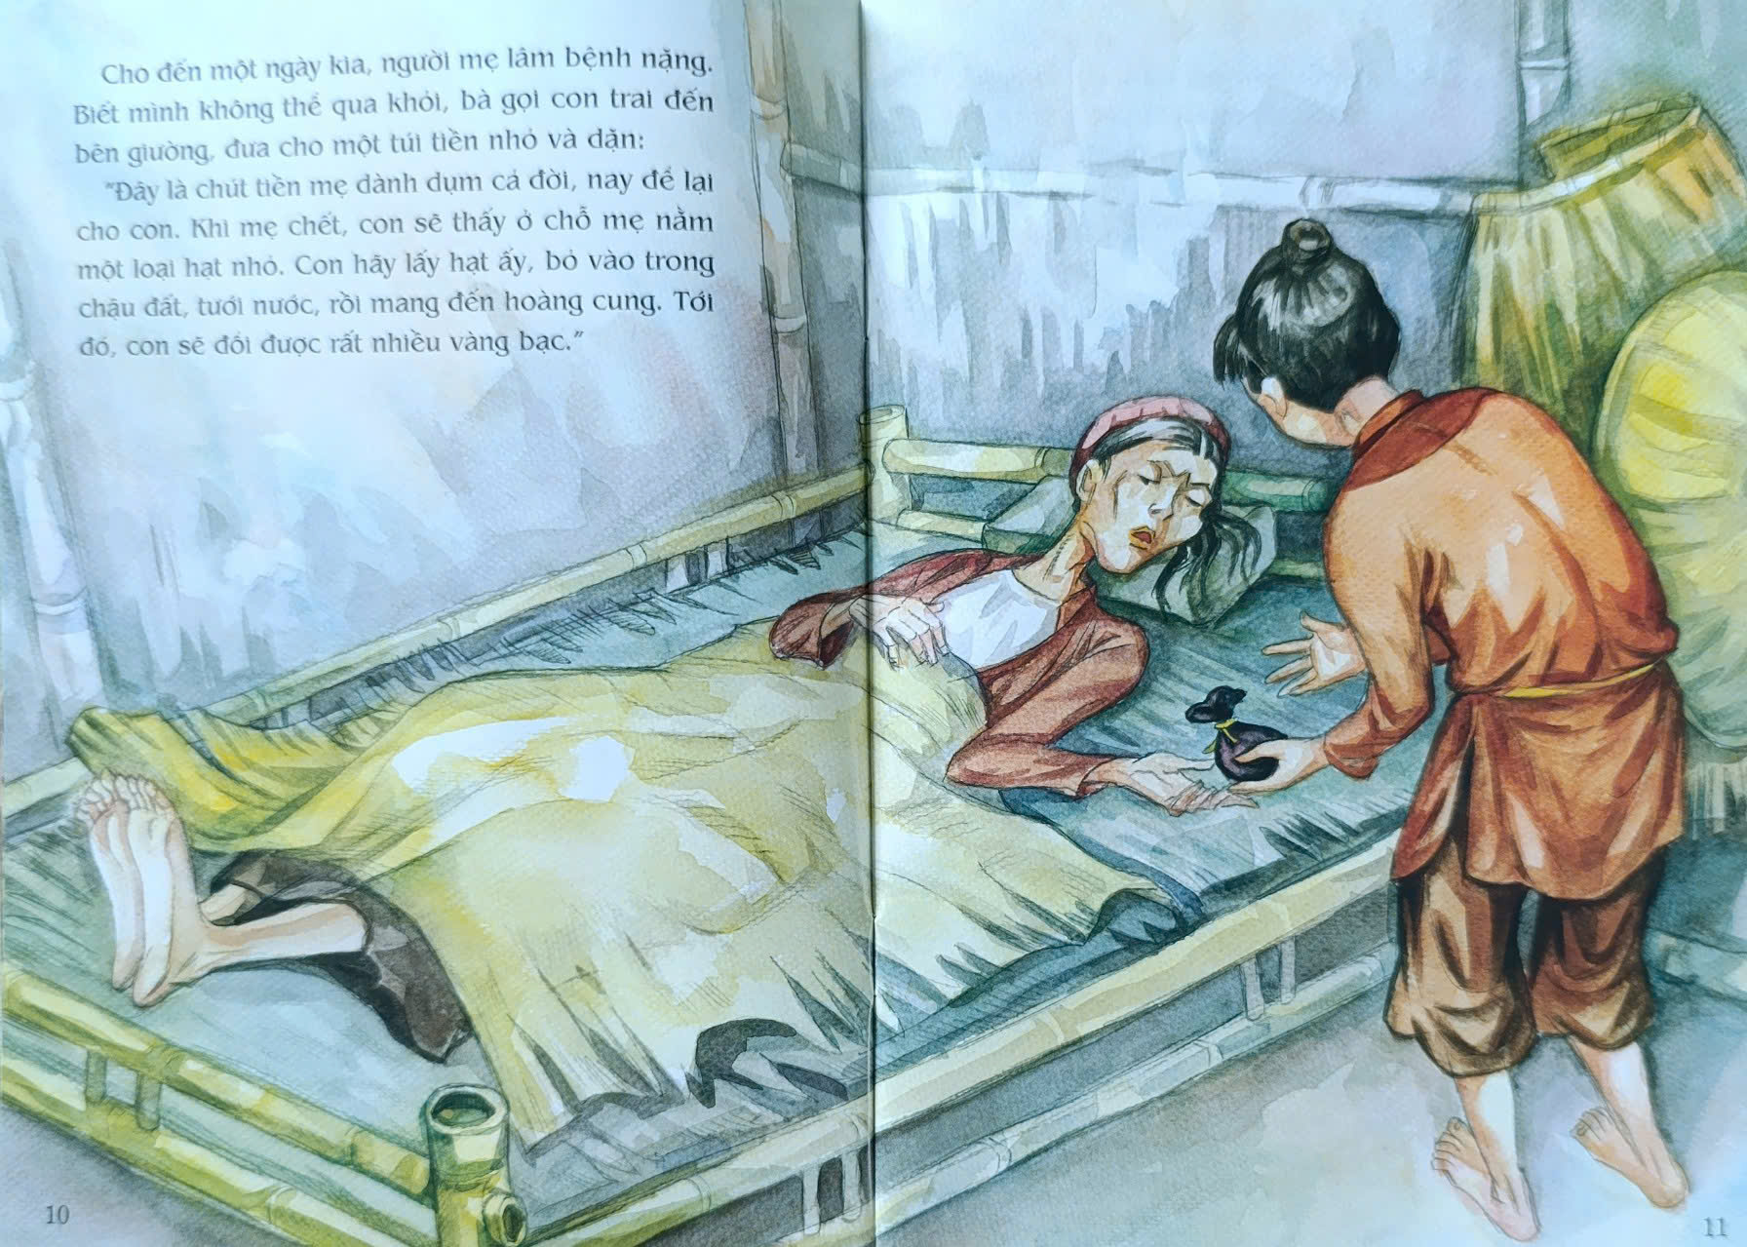
cho đến một ngày kia, người mẹ lâm bệnh nặng. Biết mình không thể qua khỏi, bà gọi con trai đến bên giường đưa cho một túi tiền nhỏ và dặn: “Đây là chút tiền mẹ dành dụm cả đời, nay để lại cho con. Khi mẹ chết, con sẽ thấy ở chỗ mẹ nằm một loại hạt nhỏ. Con hãy lấy hạt ấy, bỏ vào trong chậu đất, tươi nước, rồi mang đến hoàng cung. Tới đó, con sẽ đổi được rất nhiều vàng bạc”.

Slide 7
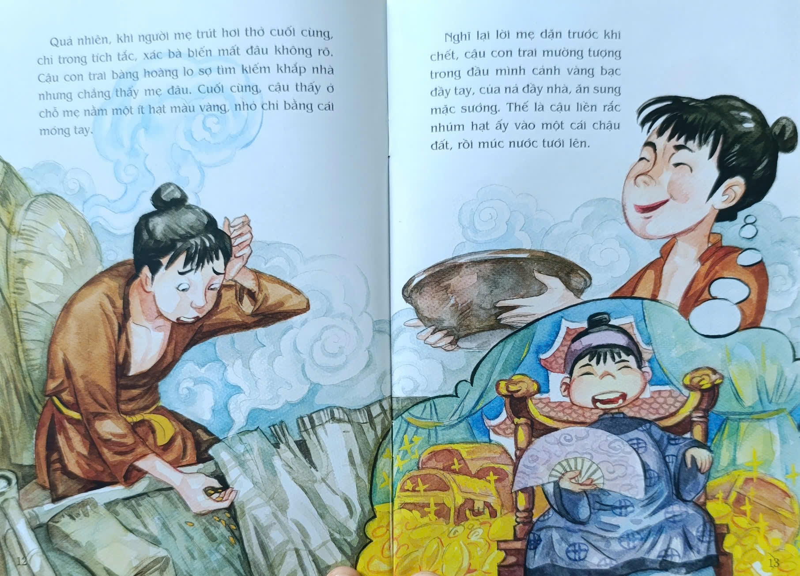
Qủa nhiên, khi người mẹ trút hơi thở cuối cùng, chỉ trong tích tắc, xác bà biến mất đâu không rõ. Cậu con trai bang hoàng lo sợ tìm kiếm khắp nhà nhưng chẳng thấy mẹ đâu cuối cùng cậu thấy ở chỗ mẹ nằm một ít hạt vàng, nhỏ chỉ bằng móng tay. Nghỉ lại lờ mẹ dặn trước khi chết , cậu con trai mường tượng trong đầu mình cảnh vàng bạc đây tay, của nả đây nhà, ăn sung mặc sướng. Thế là cậu liền rắc nhúm hạt ấy vào một cái chậu đất, rồi múc nước tưới lên.

Slide 8
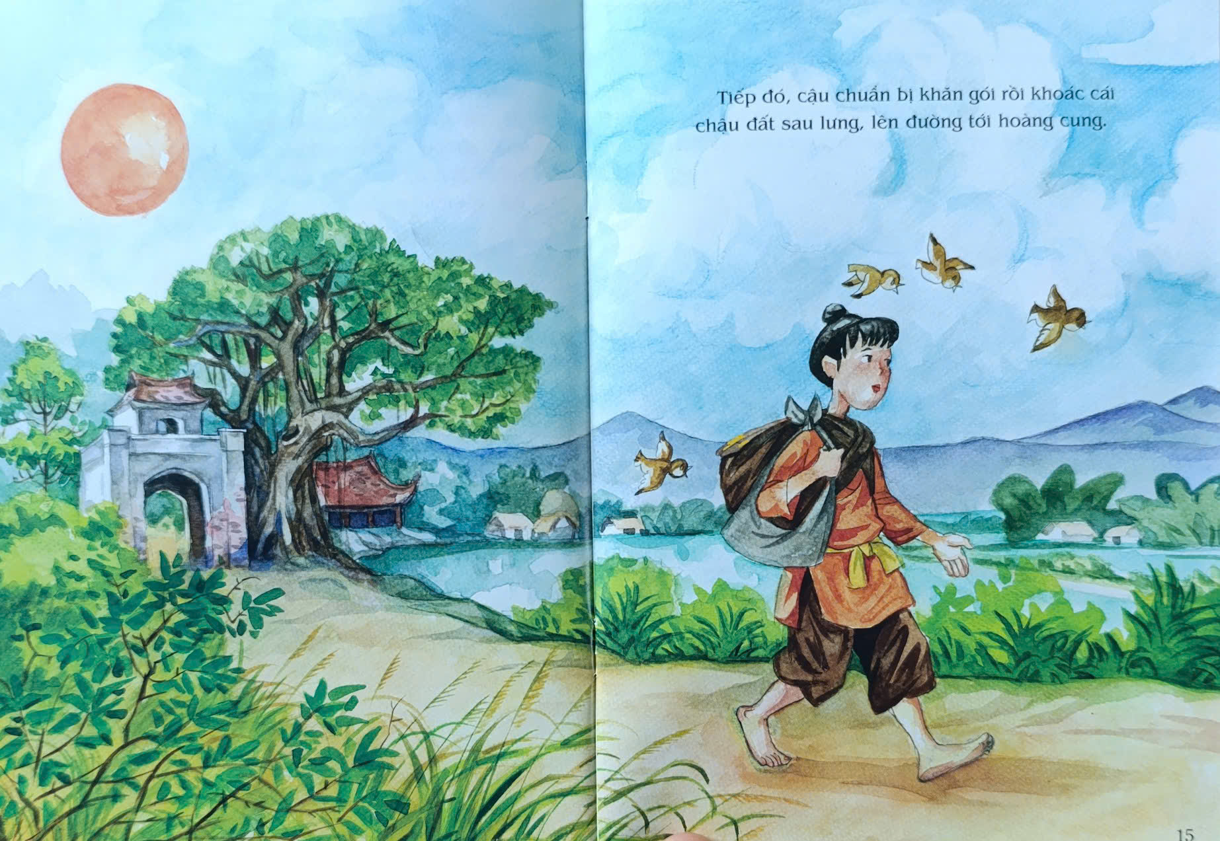
Tiếp đó, cậu chuẩn bị khan gói rồi khoác cái chậu đất sau lưng, lên đường tới hoàng cung.

Slide 9
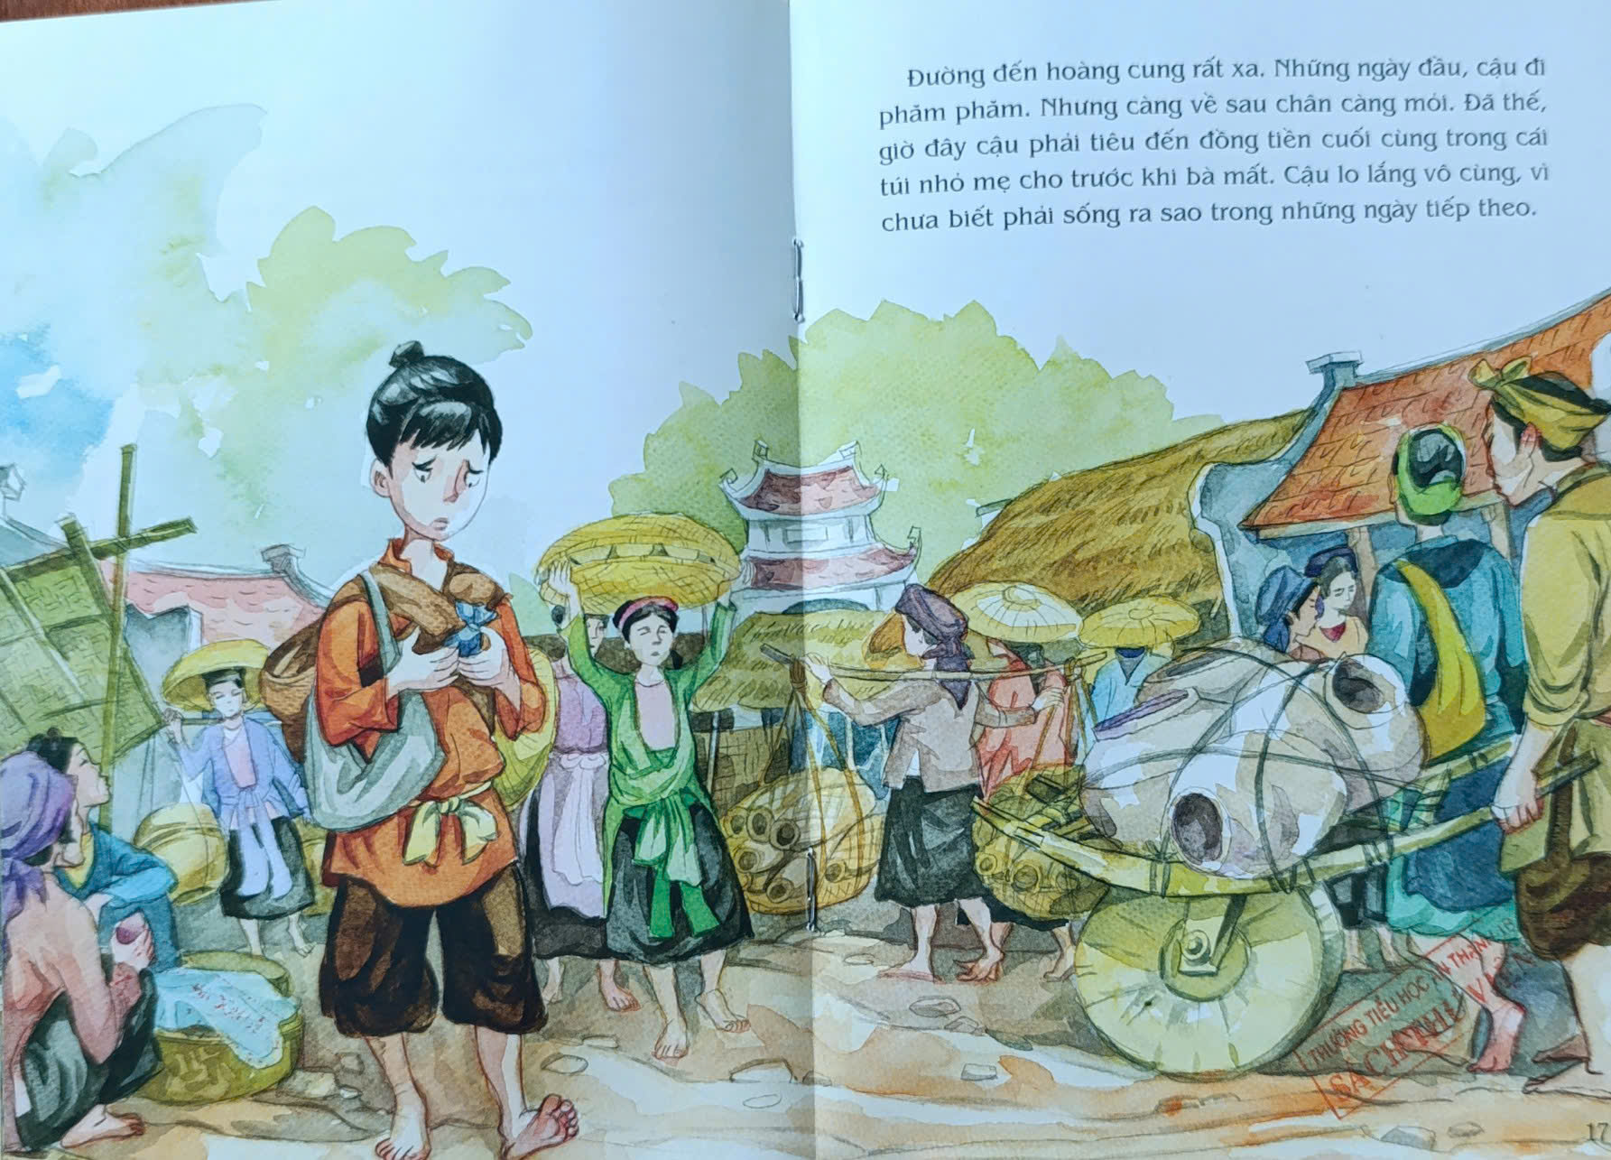
Đường đến hoàng cung rất xa. Nhưng ngày đầu, cậu đi phăm phăm. Nhưng càng về sau chân càng mỏi. Đã thế, giờ đây cậu phải tiêu đến đồng tiền cuối cùng trong cái túi nhỏ của mẹ cho trước khi bà mất. Cậu lo lắng vô cùng, vì chưa biết phải sống ra sao trong những ngày tiếp theo.

Slide 10
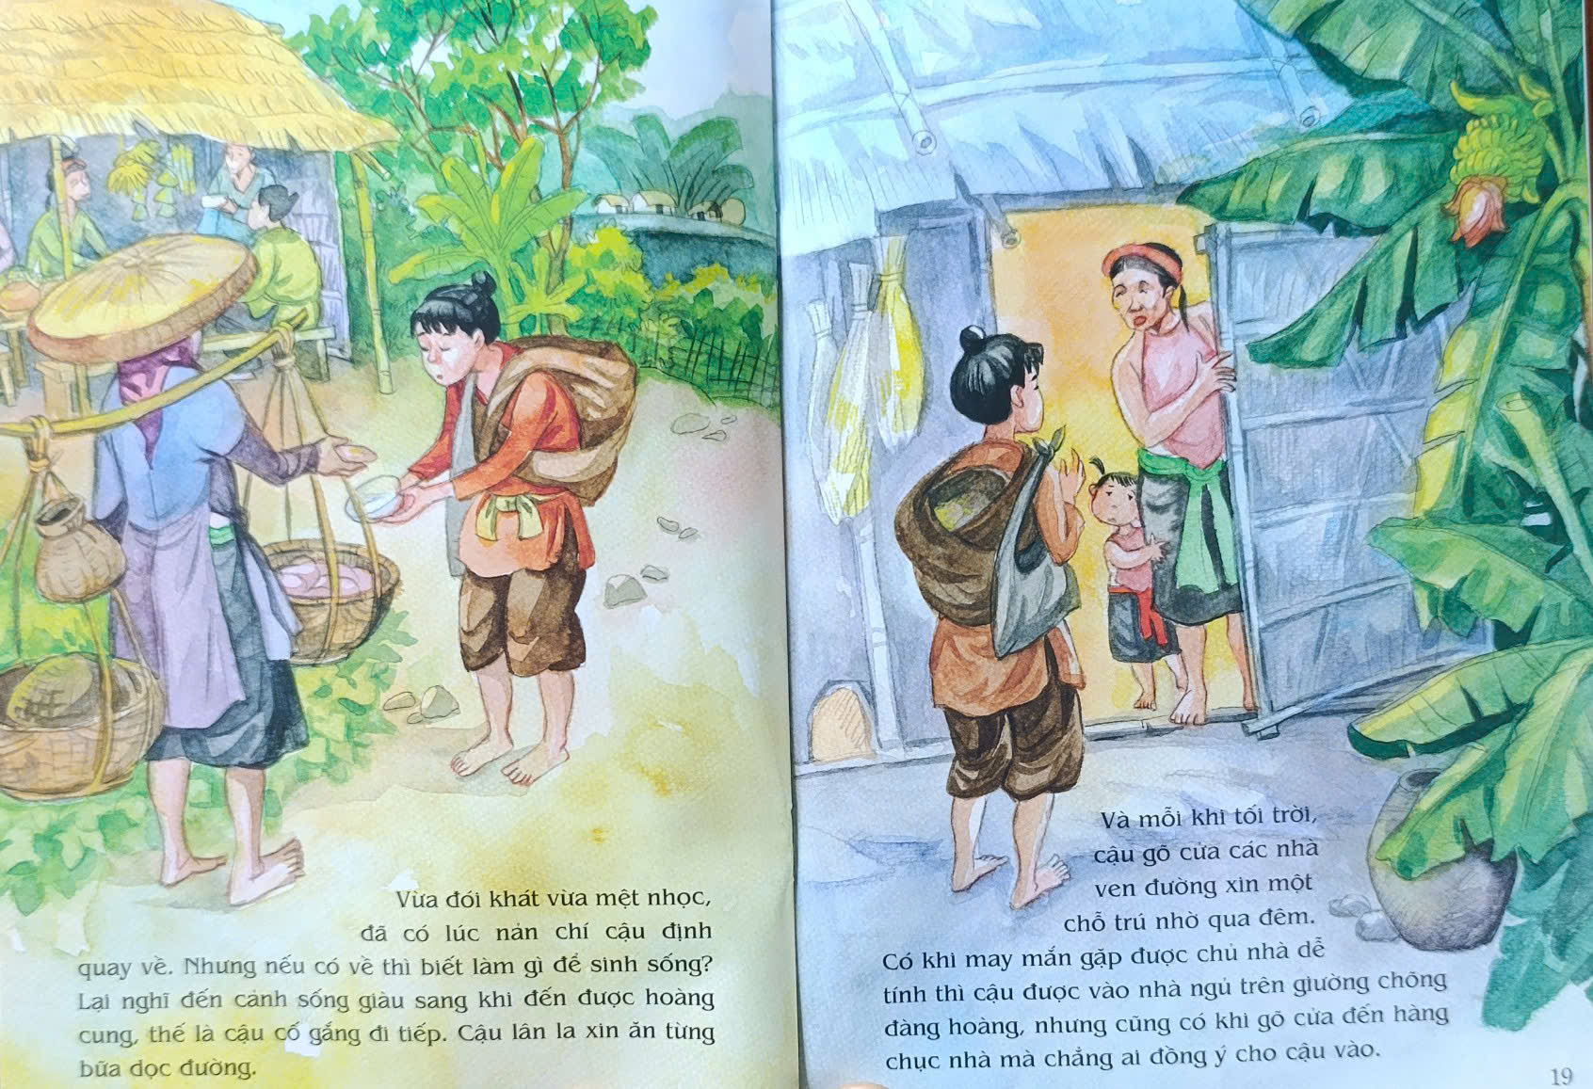
Vừa đói khát vừa mệt nhọc , quay về. Nhưng nếu có về thì biết làm gì để sinh sống? Lại nghỉ đến cảnh sống giàu sang khi đến được hoàng cung, thế là cậu cố gắng đi tiếp. Cậu lân la xin ăn từng bữa dọc đường. Và mỗi khi tối trời cậu gõ cửa các nhà ven đường xin một chỗ trú nhờ qua đêm. Có khi mai mắn gặp được chủ nhà dễ thì cậu được vào nhà ngủ trên giường chõng đàng hoàng, nhưng có khi gõ cửa đến hang chục nhà mà chẳng ai đồng ý cho cạu vào.

Slide 11
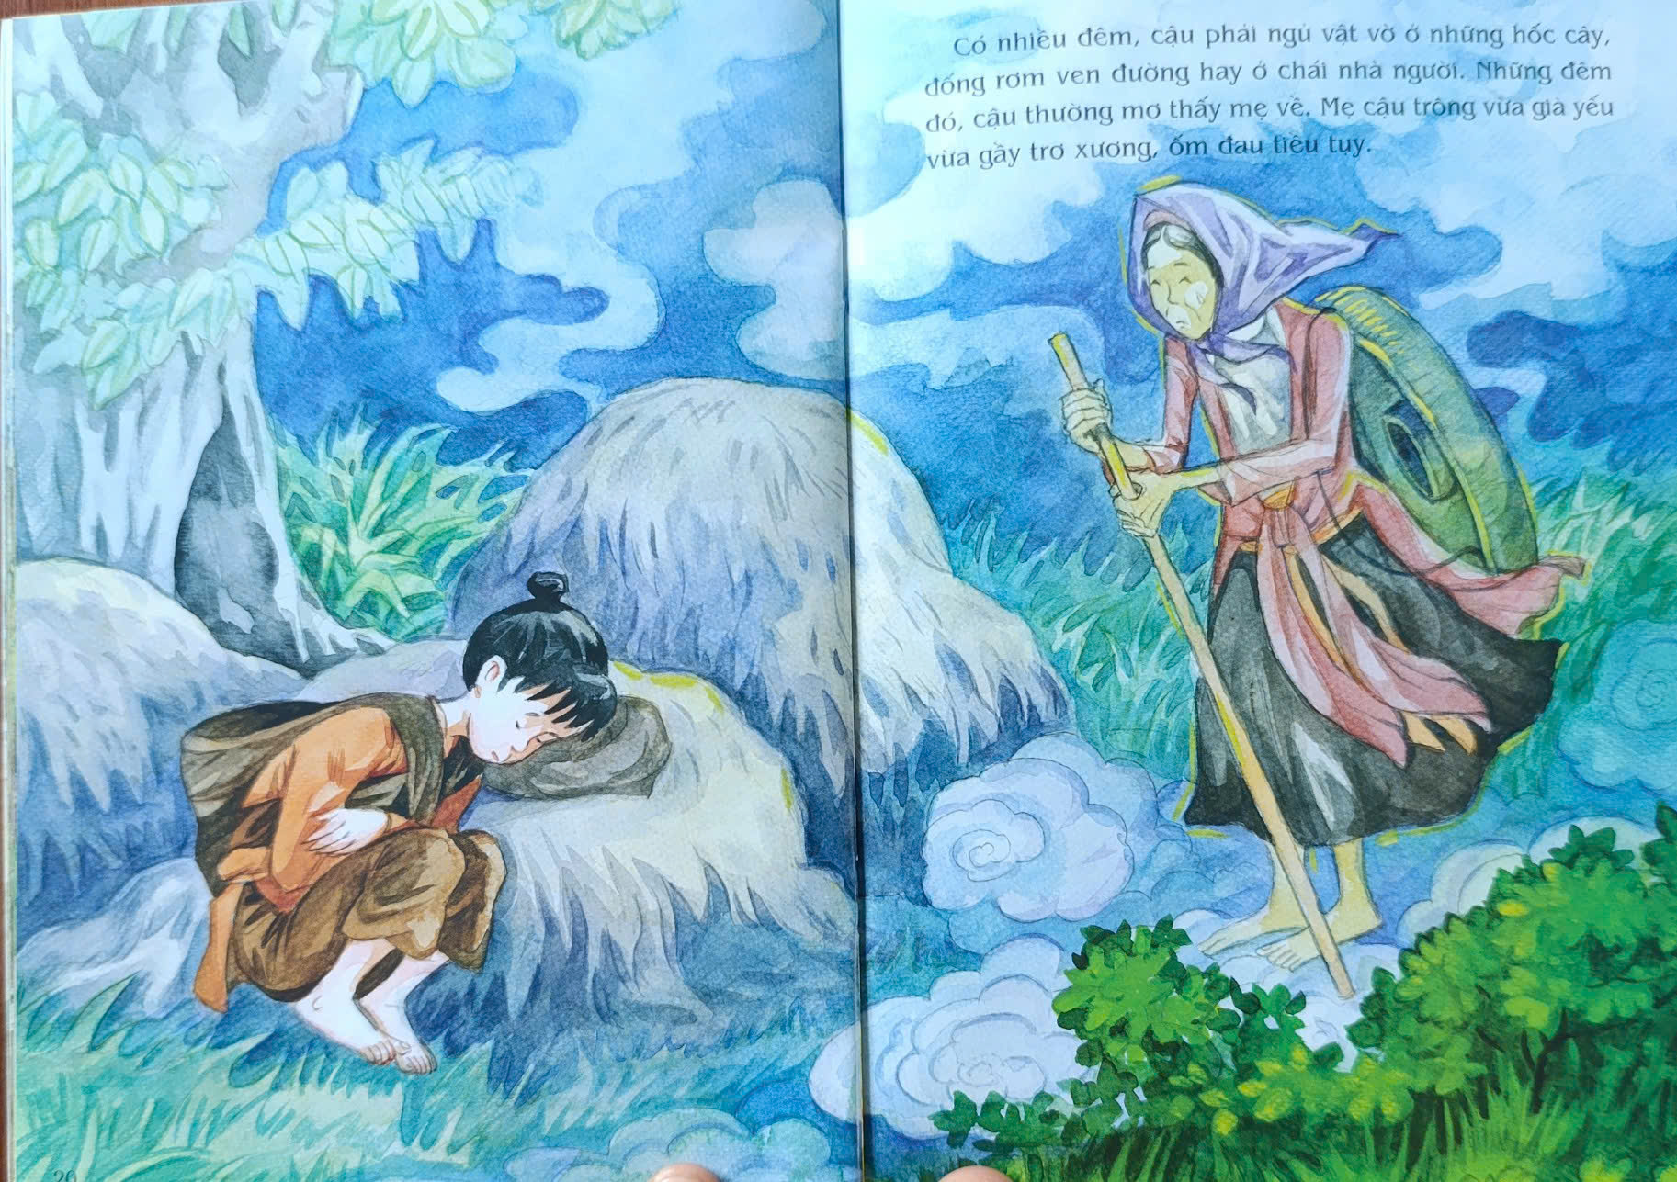
Có nhiều đêm, cậu phải ngủ vật vờ ở những hốc cây, đóng rơm ven đường hay ở chái nhà người. Những đêm đó, cậu thường mơ thấy mẹ về. Mẹ cậu trông vừa già yếu vừa gầy trơ xương, ốm đau tiều tụy
.

Slide 12
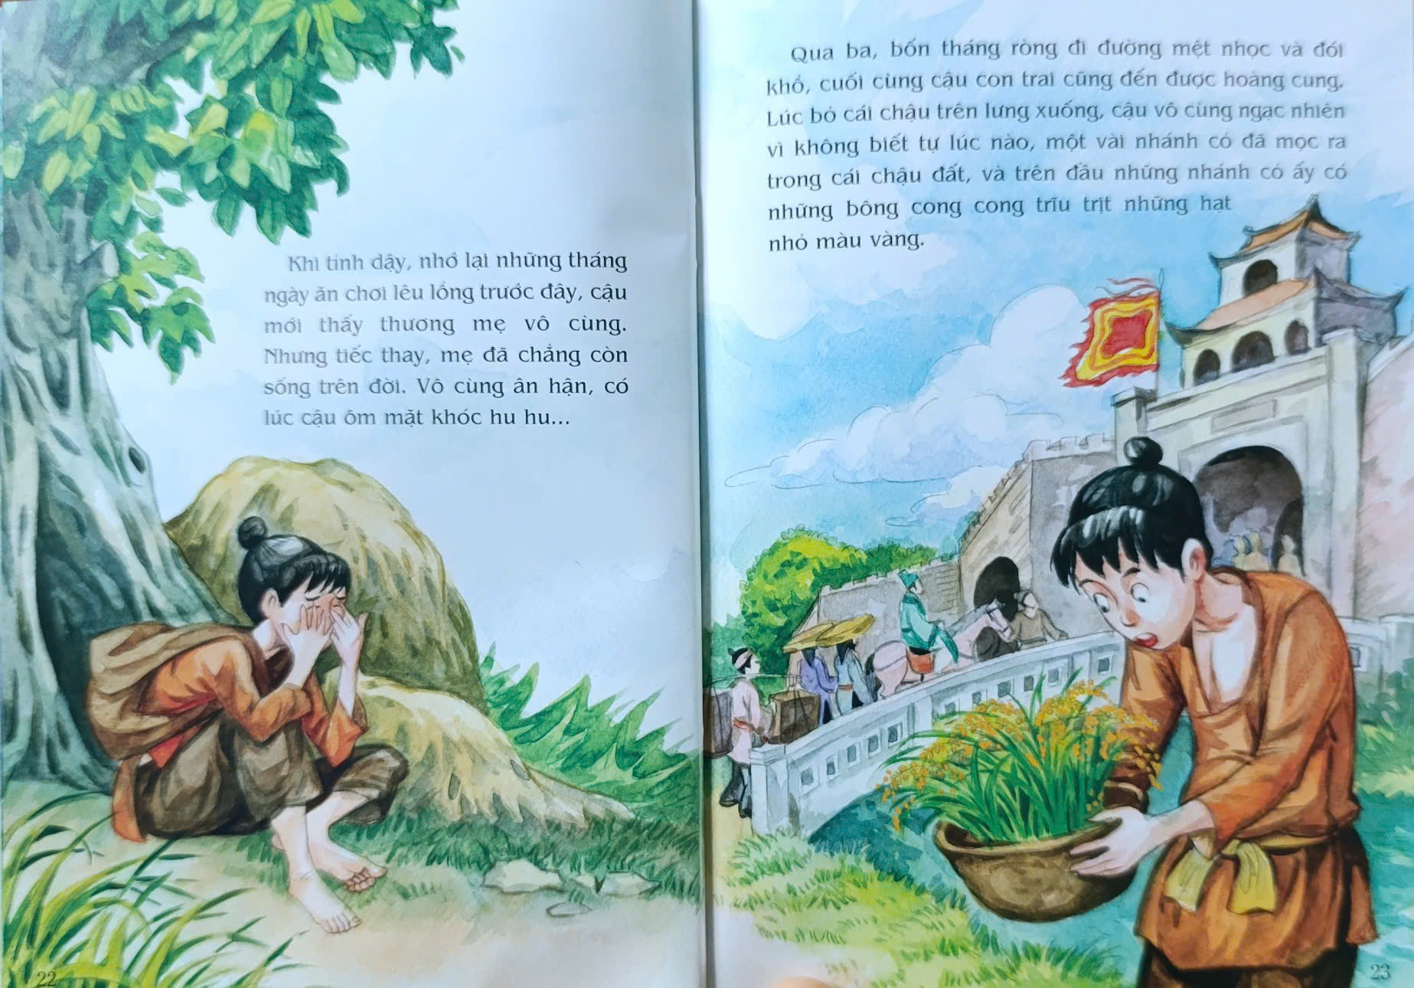
Khi tỉnh dậy, nhớ lại những tháng ngày ăn chơi lêu lỏng trước đây cậu mới thấy thương mẹ vô cùng nhưng tiếc thay, mẹ đã chẳng còn sống trên đời. Vô cùng ân hận, có lúc cậu ôm mặt khóc huhu
Qua bà, bốn tháng ròng đi đường mệt nhọc và đói khổ, cuối cùng cậu con trai cũng đến được hoàng cung. Lúc bỏ cái chậu trên lưng xuống, cậu vô cùng ngạc nhiên vì không biết từ lúc nào một vài nhánh cỏ đã mọc ra trong cái chậu đất, và tên đầu những nhánh cỏ ấy có bông cong cong trĩu trịt những hạt nhỏ màu vàng

Slide 13
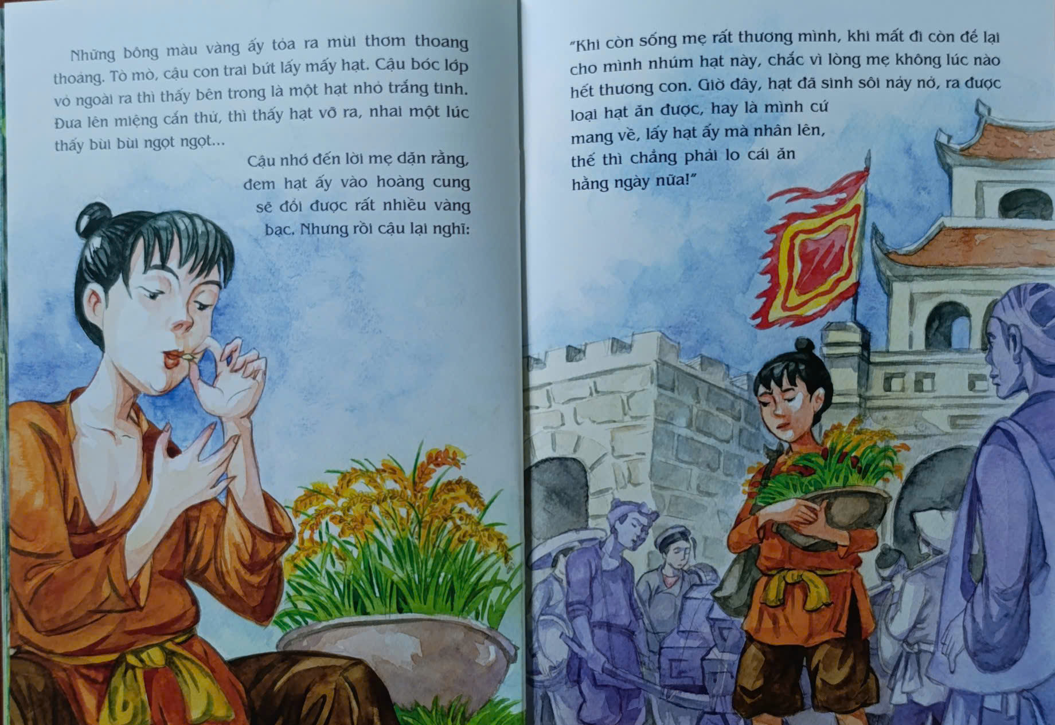
Nhũng bông màu vàng ấy tỏa ra mùi hương thoang thoảng. Tò mò, cậu con trai bứt lấy mấy hạt. Cậu bóp lớp vỏ ngoài ra thì thấy bên trong là một hạt nhỏ trắng tin đưa lên miệng cắn thì thấy hạt vỡ ra , nhai một lúc thấy bùi bùi ngọt ngọt. Cậu nhớ đến lời dặn mẹ rằng đem hạt ấy vào hoàng cung sẽ đổi được rất nhiều vàng bạc. Nhung rồi cậu nghĩ lại cho mình nhúm hạt này, chắc vì lòng mẹ không lúc nào hết thương con. Giờ đây, hạt đã sinh sôi nảy nở, ra được loại hạt ă được, hay là mình cứ mang về , lấy hạt ấy mà nhân lên thì thế chẳng phải lo cái ăn hằng ngày nữa!”

Slide 14
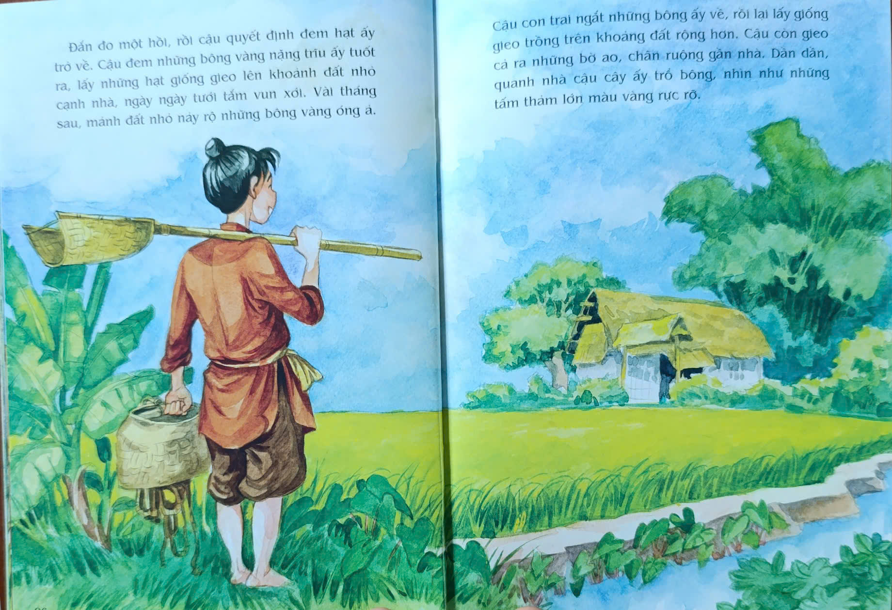
đắn đo một hồi, rồi cậu quyết định đem hạt ấy trở về. Cậu đem những bông vàng nặng trĩu ấy tuốt ra, lấy những hạt giống gieo lên khoảnh đất nhỏ cạnh nhà, ngày ngày tươi tắm vun xới. Vài tháng sau, mảnh đất nhỏ nảy rộ những bông vàng óng ả. Cậu con trai ngắt những bông ấy về, rồi lại lấy giống gieo trồng trên khoảng đất rộng hơn. Cậu còn gieo cả những bờ ao, chân ruộng gần nhà. Dần dần, quanh nhà cậu cây ấy trổ bông, nhìn như những tấm thảm lớn màu vàng rực rỡ.

Slide 15
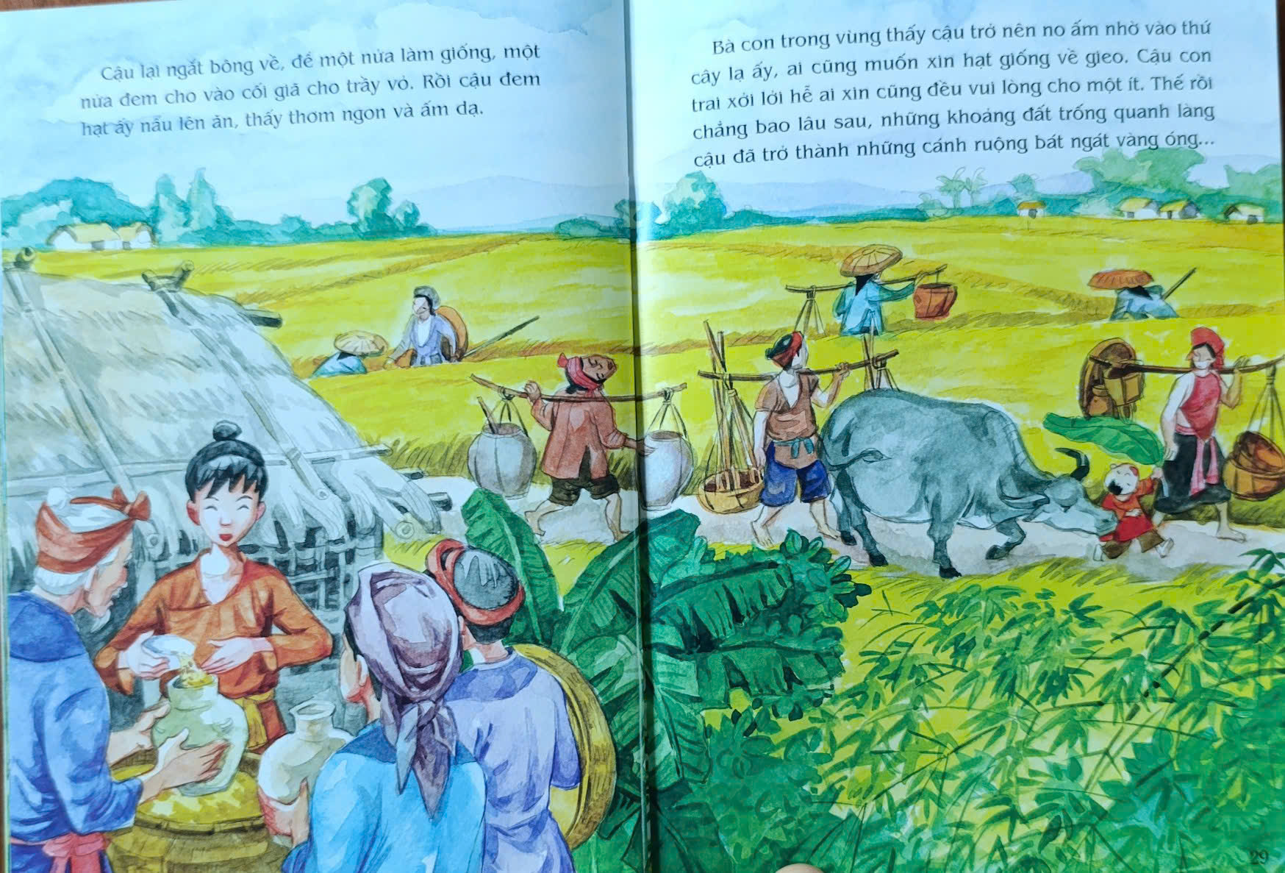
Cậu lại ngắt bông về, để một nửa làm giống, một nửa đem vào cho cối giã cho trầy vỏ. Rồi cậu đem hạt ấy nấu lên ăn, thấy thơm ngon và ấm dạ. Bà con trong vùng thấy cậu trở nên no ấm nhờ vào thứ cây lạ ấy, ai cũng muốn xin hạt giống về gieo. Câu con trai xới lỏi hễ ai xin cũng đểu vui lòng cho một ít. Thế rồi chẳng bao lâu sau, những khoảng đất trống quanh làng cậu đã trở thành những cánh ruộng bát ngát vàng óng.

Slide 16
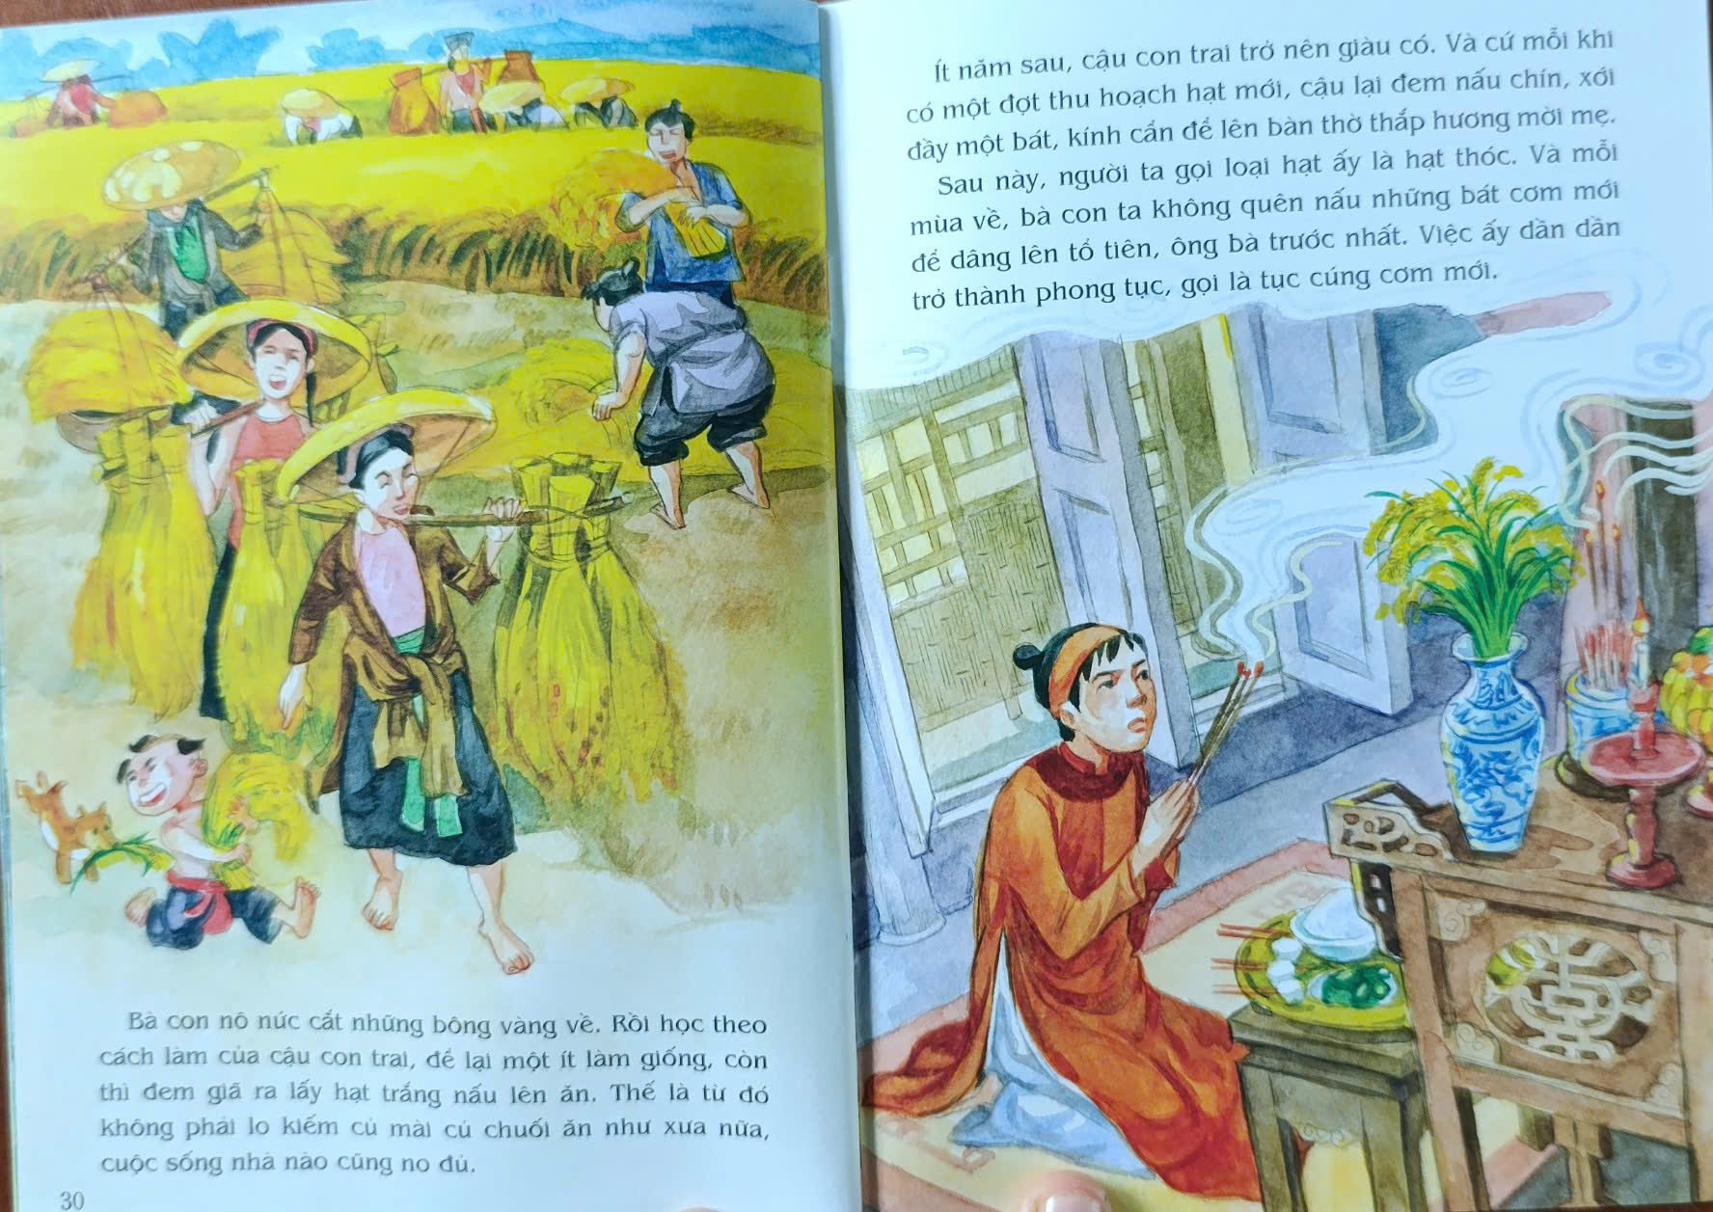
Bà con nô nức cắt những bông vàng về. Rồi học theo cách làm của cậu con trai, để lại một ít làm giống , con thì đem giã ra lấy hạt trắng nấu lên ăn. Thế là từ đó không phải lo kiếm củ mài củ chuối ăn như xưa nữa, cuộc sống nhà nào cũng đủ no đủ. Ít năm sau, cậu con trai trở nên giàu có. Và cứ mỗi khi có một chút thu hoạch hạt mới, cậu lại đem nấu chin, xới đầy một bát, kính cẩn để lên bàn thờ thấp hương mời mẹ. Sau này, người ta gọi loại hạt ấy là hạt thóc.

Slide 17
Và mỗi mùa về, bà con ta ta không quên nấu những bát cơm mới để dâng lên tổ tiên, ông bà trước nhất. Việc ấy dần dần trở thành phong tục, gọi là tục cúng cơm mới.

